Slide 1
MAYORISTA SMART
Sistema inteligente de análisis estadístico,
predicción de ventas y apoyo a la toma de decisiones
Equipo Smart Solutions
Brisa Desireé Ugarte Rocabado • Ariel Montaño Buezo
Erick Abimael Quispe Miranda
Probabilidad y Estadística • Paralelo 3
Mayorista Smart • Smart Solutions 1/6

Slide 2
1. Problema, necesidad y objetivo
La propuesta nace de una necesidad concreta del negocio.
Problema
Los datos de ventas e inventario pueden quedar solo como registros. Sin análisis es más difícil detectar tendencias, variaciones, productos con poco movimiento o riesgo de quedarse sin stock.
Necesidad del negocio
Organizar productos, registrar ventas, actualizar el inventario, detectar stock bajo y contar con reportes y gráficos fáciles de interpretar.
Entrevista
Denise Rocabado señaló la importancia de tener productos ordenados, descuento automático de stock, alertas, reportes y gráficos para conocer mejor las ventas.
Objetivo general
Desarrollar una propuesta de sistema que registre y organice datos de ventas e inventario para analizarlos con Probabilidad y Estadística y visualizarlos mediante Apache Superset.
Objetivos específicos clave
• Registrar productos, ventas e inventario.
• Calcular medidas estadísticas y probabilidades.
• Visualizar resultados en gráficos, tablas e indicadores.
• Apoyar decisiones relacionadas con ventas y stock.
Mayorista Smart • Smart Solutions 2/6

Slide 3
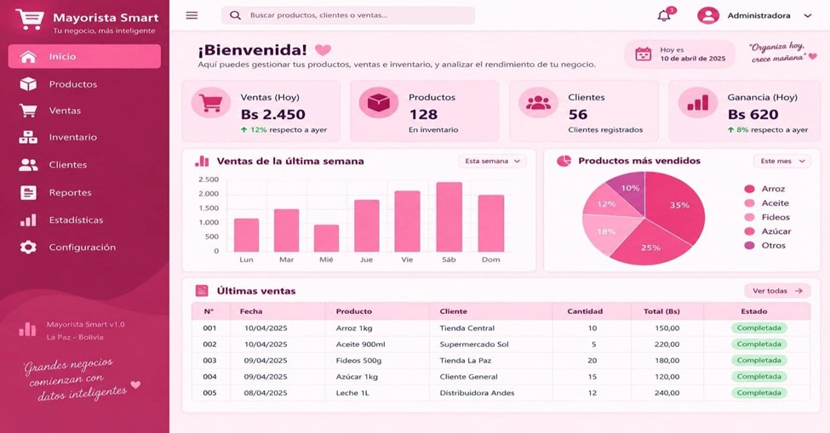
2. Diseño propuesto del sistema
Así imaginamos la interfaz de Mayorista Smart; la imagen es un prototipo/diseño referencial.
Módulos principales
Inicio • Productos • Ventas
Inventario • Clientes • Reportes
Parte estadística
Estadísticas, gráficos, indicadores y consultas sobre ventas e inventario.
Tecnología
C# + .NET + Windows Forms + Visual Studio
Base de datos + Apache Superset.
Mayorista Smart • Smart Solutions 3/6

Slide 4
3. ¿Dónde aplicamos Probabilidad y Estadística?
Las medidas estadísticas permiten interpretar el comportamiento de las ventas.
Media
Promedio de ventas en un periodo. Ej.: (10+15+12+13+20)/5 = 14 unidades.
Mediana y moda
Mediana: valor central. Moda: valor que más se repite. Ayudan a describir el comportamiento de los datos.
Varianza y desviación
Miden la variación o dispersión de las ventas respecto al promedio.
Frecuencias
Permiten saber cuántas veces se vende un producto y qué porcentaje representa. Ej.: 25 ventas de 100 = 25 %.
Probabilidad histórica
Si un producto se vendió 24 de los últimos 30 días: P = 24/30 = 0,80 = 80 %. Es una probabilidad basada en los datos históricos registrados.
¿Para qué sirve?
Identificar productos de mayor/menor movimiento, observar variaciones, analizar el inventario y apoyar decisiones de reposición.
Mayorista Smart • Smart Solutions 4/6

Slide 5
4. Flujo de datos, Apache Superset y resultados
El punto fuerte es convertir registros en información visual para decidir.
1
Productos y ventas
2
Base de datos
3
Apache Superset
4
Gráficos e indicadores
5
Decisión
¿Qué puede mostrar Superset?
• Ventas por día, semana o mes.
• Productos más vendidos.
• Productos con menor movimiento.
• Estado del inventario.
• Indicadores y tablas.
Resultados esperados
• Mejor organización de datos.
• Análisis estadístico.
• Visualización clara.
• Identificación de riesgos de stock.
• Apoyo a decisiones.
Factibilidad
El proyecto puede desarrollarse por etapas: primero registro, base de datos y análisis básico; luego dashboard, alertas y funciones más avanzadas.
Mayorista Smart • Smart Solutions 5/6

Slide 6
5. Conclusión y cierre
Una propuesta orientada a datos para un negocio mayorista.
Conclusión
Mayorista Smart busca que los datos de ventas e inventario no se queden solamente almacenados. Al aplicar Probabilidad y Estadística y utilizar Apache Superset, se pueden convertir en información visual que facilite comprender el negocio y apoyar decisiones.
Valor de la propuesta
• Responde a una necesidad real.
• Integra sistema + datos + estadística.
• Facilita el análisis.
• Puede crecer por etapas.
Plan de trabajo
Investigación → requisitos → diseño → desarrollo → análisis estadístico → Superset → pruebas → documentación → defensa.
Equipo Smart Solutions
Brisa Desireé Ugarte Rocabado
Ariel Montaño Buezo
Erick Abimael Quispe Miranda
GRACIAS POR SU ATENCIÓN
Mayorista Smart • Smart Solutions 6/6

